Slide 1
Утвердження більшовицького тоталітарного режиму в Україні

Slide 2
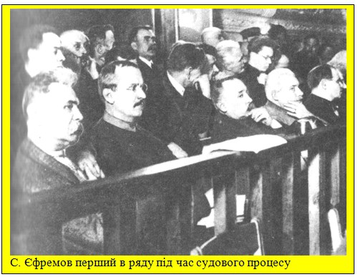
1930. - процес над «Спілкою визволення України».
Підсудними були 45 видатних діячів української національної інтелігенції:
Академіки С. Єфремов, М. Слабченко, колишній голова уряду УНР В. Чехівський, А. Ніковський, Й. Гермайзе, Л. Старицька-Черняхівська та інші. Було репресовано близько 5 тис. осіб.

Slide 3
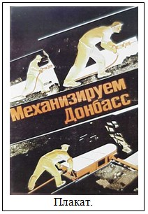
1928 – ПОЧАТОК ІНДУСТРІАЛІЗАЦІЇ УКРАЇНИ
Радянські п’ятирічки
Завдання – перетворення країни з аграрної в аграрно – індустріальну.
Реформи:
1. 1929. 5.ХІІ - замінено трестівський госпрозрахунок господарським розрахунком на рівні підприємств, згідно постанови «Про реорганізацію управління промисловістю».
2. Велика промисловість України перейшла в підпорядкування загальносоюзних наркоматів.
3. Республіканські наркомати керували лише місцевою промисловістю.

Slide 4
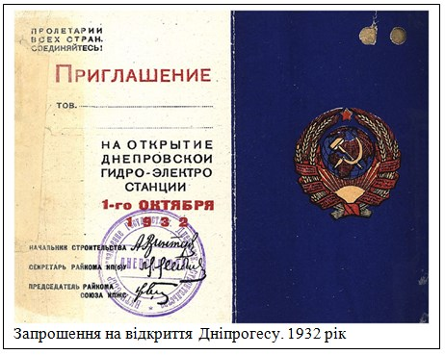
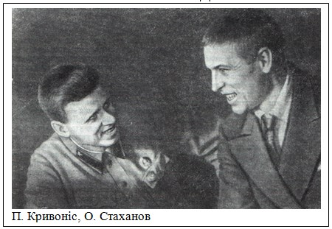
1932. 1.V - дала перший струм найбільша в Європі гідроелектростанція Дніпрогес.
У Донбасі почали діяти 53 нові шахти загальною потужністю 21 млн. т. вугілля на рік.
1933-1937 - друга п'ятирічка
Стаханівський рух
1935. 30-31.VІІІ – О. Стаханов - вибійник шахти «Центральна-Ірміне» в Кадіївці за зміну вирубав 102 т вугілля, що у 14,5 рази перевищувало норму.

Slide 5
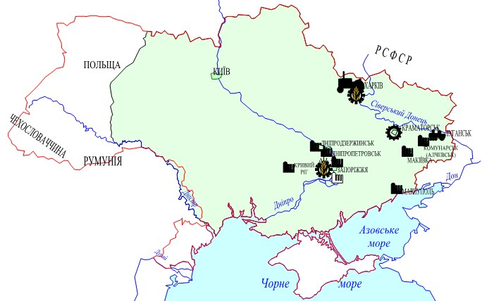
Новобудови перших п'ятирічок. Основна частина підприємств була побудована в східній та південній частинах УСРР.
Характерною особливістю другої п'ятирічки був швидкий розвиток легкої та харчової промисловості.

Slide 6
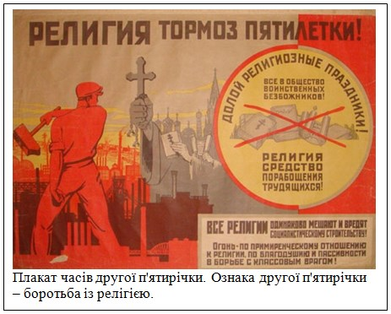
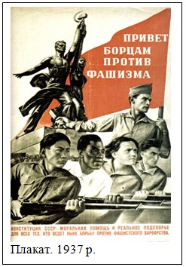
1938-1942 - третя п'ятирічка
Особливість - збільшенння асигнування на оборону.
На карті Європи з'явилась індустріальна Україна. За обсягом виплавки чавуну Україна посідала друге місце в Європі (після Німеччини), а за видобутком вугілля — четверте місце у світі.

Slide 7
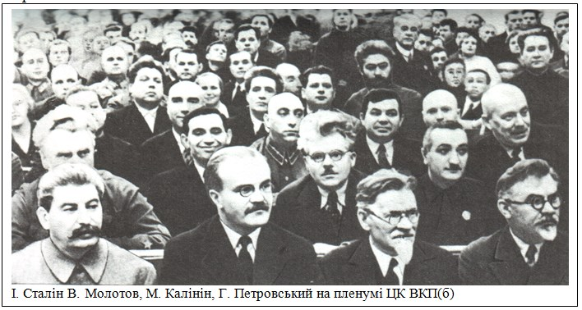
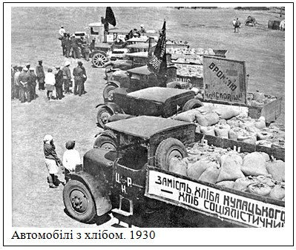
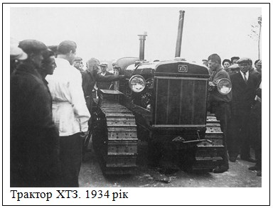
1929. - 5.І ПОЧАТОК ПРИСКОРЕНОЇ КОЛЕКТИВІЗАЦІЇ
В Україні колективізацію планувалося завершити восени 1931 р. або навесні 1932 р.
МАШИННО-ТРАКТОРНІ СТАНЦІЇ (МТС)
1928 – створення першої МТС у радгоспі ім. Т. Шевченка Березівського району Одеської округи.

Slide 8
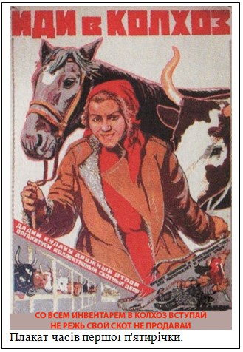
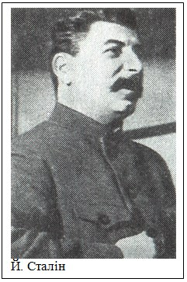
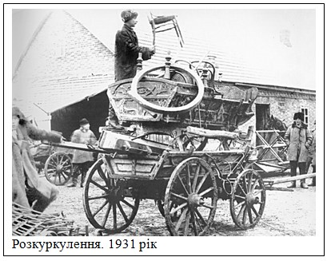
ВИДИ БОРОТЬБИ СЕЛЯН:
1. повстання.
2. селянство почало продавати або забивати худобу, ховати чи псувати реманент.
«ЛІКВІДАЦІЯ КУРКУЛЬСТВА ЯК КЛАСУ»
1929. ХІІ - на конференції істориків-марксистів Й. Сталін поставив завдання «ліквідації куркульства як класу».

Slide 9
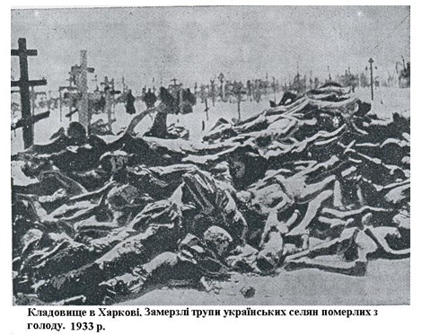
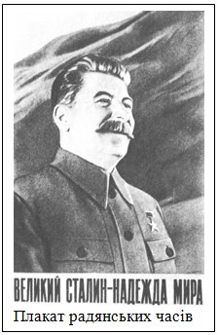
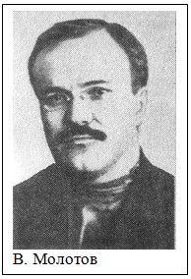
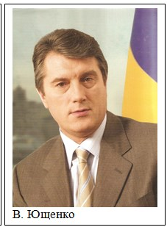
ГОЛОДОМОР 1932-1933 рр.
Причини:
Колгоспна система…
1932. 7.VІІІ - «ЗАКОН ПРО П'ЯТЬ КОЛОСКІВ». Постанова ЦВК і РНК СРСР «Про охорону майна державних підприємств, колгоспів і кооперації та зміцнення суспільної (соціалістичної) власності».
В Україні хлібозаготівельну комісію очолював В. Молотов.
За Президента України В. Ющенко прийнято Закон України «Про Голодомор 1932–1933 років…».

Slide 10

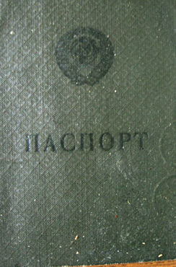
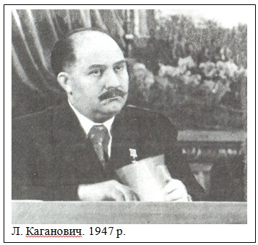
У районах, занесених на «чорну дошку» за «злісне саботування» хлібозаготівель, згідно з постановою РНК УСРР від 6 грудня 1932 р., конфісковували продовольчі й посівні фонди, припинялося постачання товарів, на місцевих керівників і колгоспників обрушувалися репресії.
1932 постанова ЦВК та РНК СРСР «Про встановлення єдиної паспортної системи по Союзу РСР і обов'язкової прописки паспортів».
Наприкінці грудня 1932 р. в Україну прибув Л. Каганович. Він привіз директиву Й. Сталіна про здачу - в разі невиконання плану хлібозаготівель — насіннєвих фондів.

Slide 11
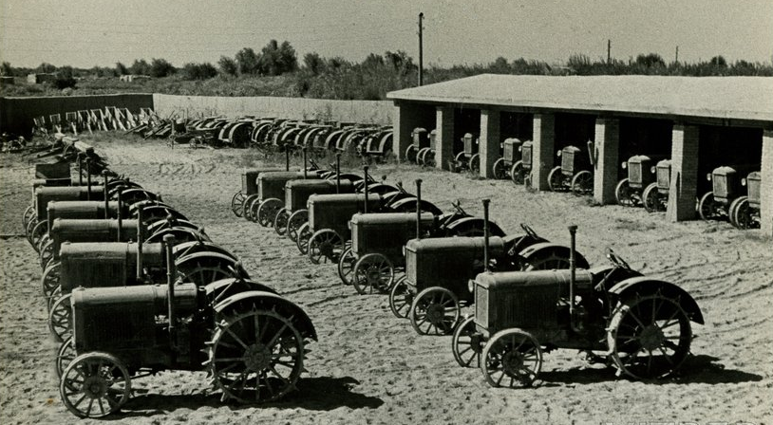
1933 – СТВОРЕННЯ ПОЛІТВІДДІЛІВ МТС
За допомогою місцевого активу, органів ОДПУ-НКВС відряджені з міст члени ВКП(б) мали налагодити роботу колгоспів. Вони довершили на селі розгром сил, котрі чинили бодай найменший опір аграрній політиці держави.
1937 - колгоспи України об'єднували 96,1 % селянських господарств і 99,7 % посівної площі.

Slide 12

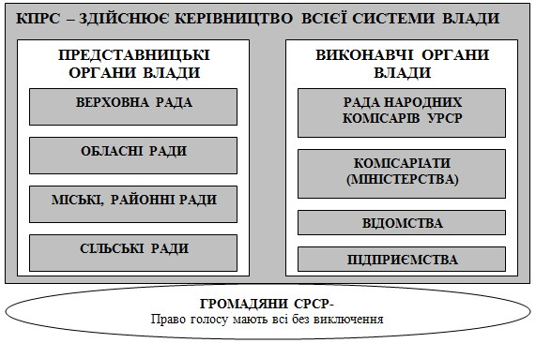
1936. 5.ХІІ – прийняття Конституції СРСР
Конституція УРСР:
1. Декларувала добровільність об'єднання України з іншими республіками в Радянський Союз.
2. Найвищим органом державної влади УРСР стала Верховна Рада, а в період між її сесіями Президія.
3. Найвищим виконавчим і розпорядчим органом державної влади оголошувалася Рада Народних Комісарів (РНК).
4. Скасувала всі поширювані на деякі категорії населення обмеження в правах.
5. Вибори до рад мали бути загальними, прямими й рівними при таємному голосуванні.
6. Оголошувалася також недоторканність особи й житла, таємниця листування, свобода слова, друку, зборів.
Комуністична партія охоплювала своїм контролем всі гілки влади.
1937. 30.І – прийняття Конституції УРСР на XIV Всеукраїнському з'їзді рад.

Slide 13
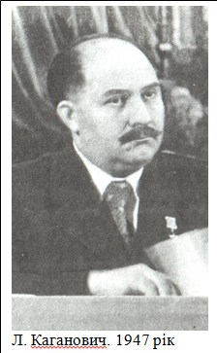
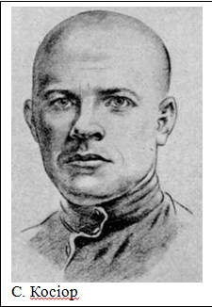
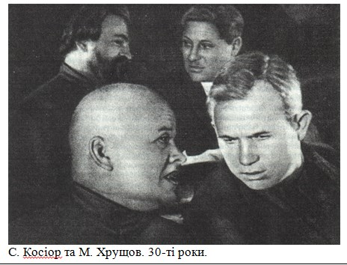
1925-1928 - ЦК КП(б)У очолював Л. Каганович.
1928-1938- ЦК КП(б)У очолював С. Косіор.
З 1938 - КП(б)У очолив М. Хрущов.

Slide 14
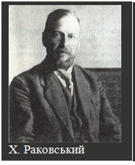
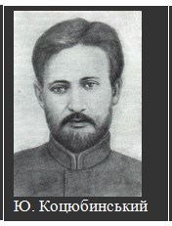
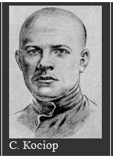
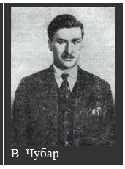
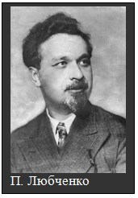
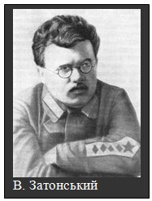
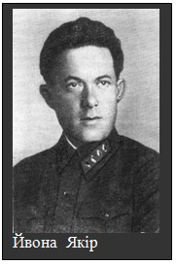
МАСОВІ РЕПРЕСІЇ ТА ЇХ ЖЕРТВИ В УКРАЇНІ
В Україні були репресовані Е. Квірінг, X. Раковський, Ю. Коцюбинський, С. Косіор, Ю. Медведєв, В. Чубар, П. Любченко, В. Затонський, Й. Якір…

Slide 15
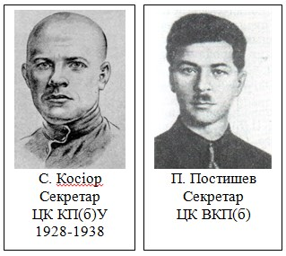
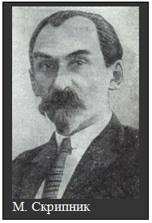
1932 - ЗГОРТАННЯ УКРАЇНІЗАЦІЇ
– "РОЗСТРІЛЯНЕ ВІДРОДЖЕННЯ"
1929 - Постанова ЦВК СРСР, згідно з якою державні органи й підприємства союзного підпорядкування зобов'язувалися спілкуватися між собою і з центром російською мовою, а з місцевими органами - національною мовою, чиновники взагалі відмовлялися вивчати українську мову.
1933 – П. Постишев - присланий в Україну з надзвичайними повноваженнями та С. Косіор, вимагали від М. Скрипника каяття у не здійснюваних ним злочинах.
1933. 7.VІІ - після засідання Політбюро ЦК КП(б)У М. Скрипник застрелився.
1938. ІV - ліквідуються навчальні заклади для національних груп.
1939 - ліквідовані національні райони, національні сільські та містечкові ради.

Slide 16
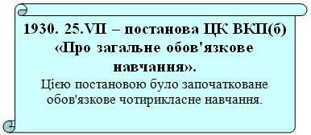
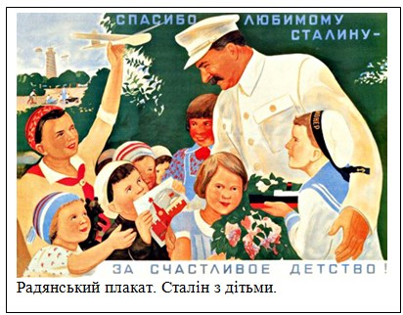
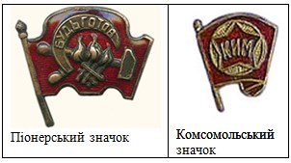
1930. 25.VІІ – ВПРОВАДЖЕННЯ ЗАГАЛЬНОЇ ПОЧАТКОВОЇ ОСВІТИ
В школах утворювалися піонерські та комсомольські організації.

Slide 17
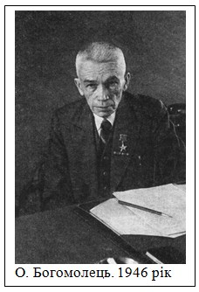
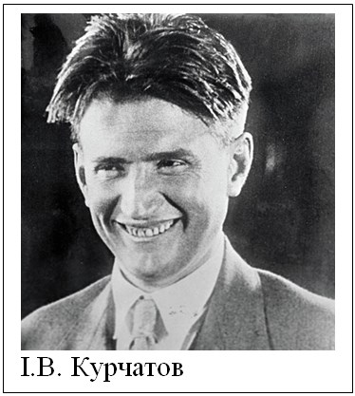
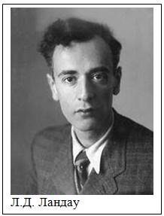
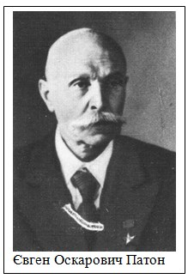
1930 - Всеукраїнську академію наук очолив О. Богомолець.
1928 – Відкриття в Харкові Українського фізико-технічного інституту (УФТІ). У 1931-1932 рр. у ньому працював І. Курчатов.
В УФТІ Л. Ландау написав класичну роботу з кінетичної теорії плазми.
1932 - за ініціативою Є. Патона на базі електрозварювальної лабораторії було засновано Інститут електрозварювання.

Slide 18
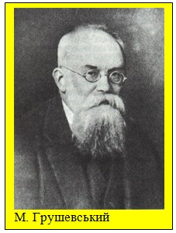
1924 – повернення М. Грушевського в Україну
Його роботи були оцінені як «немарксистські, буржуазно-націоналістичні».
1929 – М. Грушевського обрано академіком АН СРСР.
1931 - він був заарештований. Через деякий час його примусили переїхати до Москви.
1934 - М. Грушевський помер за загадкових обставин.

Slide 19
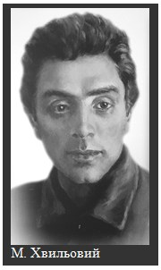
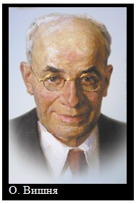
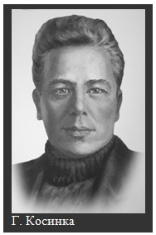
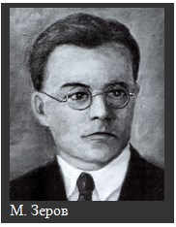
«Націонал-ухильництво»—погляд на розв'язання національного питання. Лідерами «націонал-ухильництва» в УРСР були оголошены О. Шумський, М. Хвильовий, М. Волобуєв.
М. Хвильовий покінчив життя самогубством.
Був репресований Остап Вишня.
1934 - розстріляли Г. Косинку.
1935 - загинув у таборах ГУЛАГу М. Зеров.

Slide 20
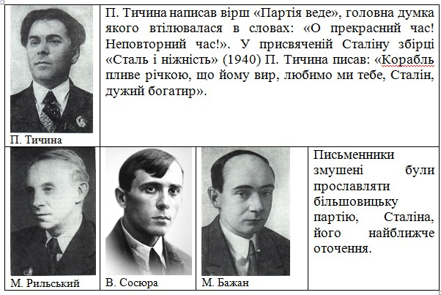
Соціалістичний реалізм – стиль який панував у 30-х роках та зводився до художнього коментування сталінських «теоретичних положень», прославляння радянської дійсності.

Slide 21
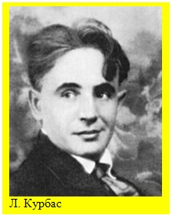

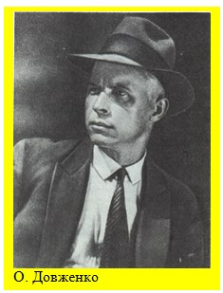
1933 - Леся Курбаса звинуватили в націоналізмі, звільнили з роботи у театрі «Березіль», а потім після арешту відправили в табір, де він і загинув.
Фільми Олександра Довженка ввійшли до скарбниці світового кіномистецтва.

Slide 22
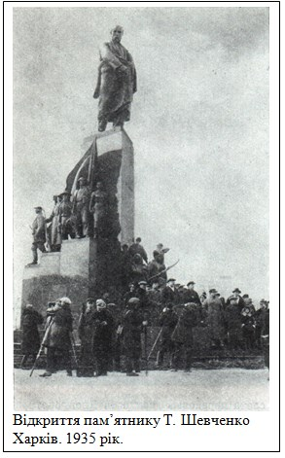
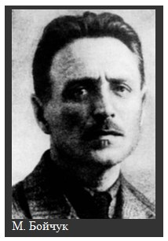
Художник М. Бойчук був репресований.
1934. ХІІ – арешт 300 кобзарів і лірників, які з’їхалися до Харкова, на заключний етап Республіканської олімпіади міста й села.

Slide 23




1930 – САМОЛІКВІДАЦІЯ УАПЦ на надзвичайному з'їзді.
Було заарештовано близько 2000 священиків і майже всіх ієрархів УАПЦ, у т. ч. митрополитів В. Липківського.
Другу п'ятирічку Й. Сталін оголосив «безбожною п’ятирічкою», «п'ятирічкою знищення релігій».

Slide 24
Дати для розпізнавання

Slide 25

Перша п’ятирічка;
1928/1929-1932 рр.

Slide 26

Судовий процес у «Шахтинській справі»;
1928 р.

Slide 27

Початок насильницької колективізації;
1929 р.

Slide 28

Судовий процес у справі «Спілки визволення України» (СВУ);
1930 р.

Slide 29

Голодомор в Україні;
1932-1933 рр.

Slide 30


Перенесення столиці УСРР з Харкова до Києва;
1934 p.

Slide 31

Ухвалення Конституції УPCP;
1937 р.

Slide 32
«Великий терор».
1937-1938 pp.

Slide 33
Персоналії для розпізнавання

Slide 34



Казимир Малевич

Slide 35


Бойчук Михайло

Slide 36



Лесь Курбас

Slide 37





Олександр Довженко

